Slide 1

MFCC와 구글ML솔루션을 활용한 CNN울음분석 및 행동감지 기반 유아케어 서비스
SORI
화면 설계서
팀명 : AIM
2021. 08. 26

Slide 2
메뉴 구성
SORI
로그인
메인 화면
프로필사진 변경
회원 가입
알림 로그
육아 일기
일기 작성
일기 보기
내 정보
내 정보 조회/변경
가입한 보험 정보
보험 등록
어린이 보험 소개
정액권 신청/해지
정액권 신청
정액권 해지
문의 및 사고접수
정액권 코드 입력
시스템 설정
서비스 소개

Slide 3
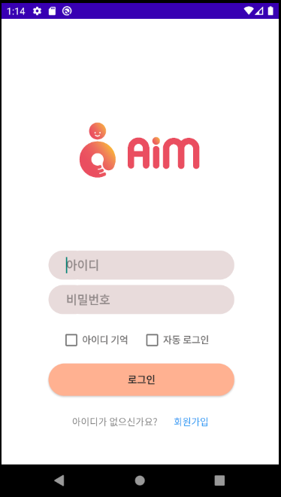
SORI
로그인
001
2021. 08. 26.
2번에 회원가입이 되어있는 아이디와 비밀번호를 입력 후 5번 버튼을 클릭 시 메인 화면으로 이동
3번 버튼에 체크 시 최초 로그인 이후 해당화면에서 기존에 입력했던 아이디가 미리 작성됨
4번 버튼에 체크 시 최초 로그인 이후 앱 실행 시 최초 로그인 했던 아이디로 자동 로그인
DB에 저장 되어있지 않은 아이디나 비밀번호를 입력할 경우 해당 사항을 알려주는 다이얼로그 메시지 출력
1
2
1 | 아이디 입력란
2 | 비밀번호 입력란
3 | 아이디 기억 옵션 버튼
4 | 자동로그인 옵션 버튼
5 | 로그인 버튼
6 | 회원가입 페이지 이동 버튼
3
4
5
6

Slide 4
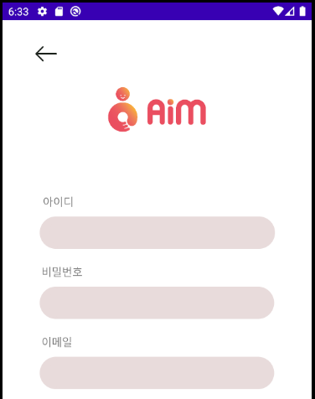
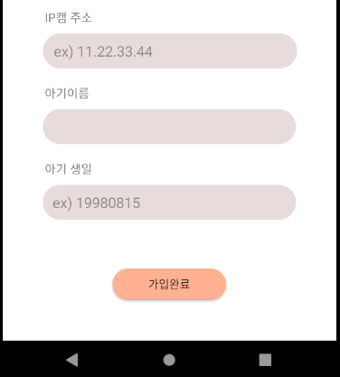
SORI
회원가입
002
2021. 08. 26.
1~6번까지의 내용들을 사용자가 입력한다.
가입 정보들을 입력 후 7번 버튼 클릭 시 회원가입이 완료된다.
1
아이디는 다른 회원과 중복이 돼선 안된다.
4번과 6번의 경우 힌트의 형식대로 쓰지 않으면 회원가입이 되지 않는다.
2
3
4
1 | 아이디 입력 란
2 | 비밀번호 입력 란
3 | 이메일 입력 란
4 | IP캠 입력 란
5 | 아기이름 입력 란
6 | 아기 생일 입력 란
7 | 가입 완료 버튼
5
6
7

Slide 5
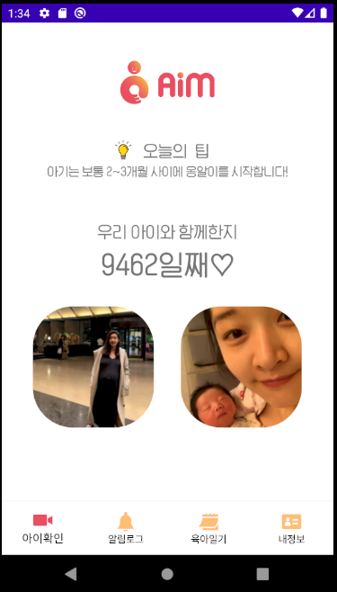
SORI
메인
003
2021. 08. 26.
1번 텍스트에서 랜덤으로 육아 관련 팁이 나타남
2번 텍스트에서 아이의 생후 일자가 계산되어 제공됨
3, 4번 이미지에서 부모와 아이의 프로필사진이 나타나며, 각 이미지 클릭 시 갤러리로 이동하여 변경을 원하는 사진으로 변경 가능
1
-
2
3
4
1 | 육아 팁 제공 텍스트
2 | 아이 생후 일자 제공 텍스트
3 | 부모 프로필사진
4 | 아이 프로필사진
5 | 아이확인 페이지 이동 버튼
6 | 알림 로그 페이지 이동 버튼
7 | 육아일기 페이지 이동 버튼
8 | 내 정보 페이지 이동 버튼
5
6
7
8

Slide 6
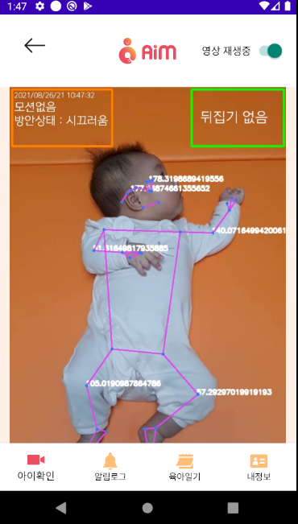
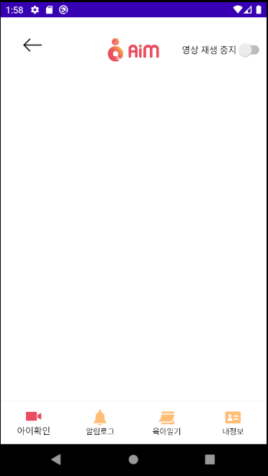
SORI
아이 확인
004
2021. 08. 26.
1번 버튼을 클릭 시 영상이 재생/중지가 되며, 영상이 중지될 경우 오른쪽 화면과 같이 변경됨
2번 버튼을 클릭 시 메인 화면으로 이동
3번 화면은 현재 일시와 아이의 움직임 상태, IP캠이 설치된 방 안의 소음 정도를 나타냄
4번 화면은 아이의 뒤집기 시도 여부를 나타냄
2
1
9
3
4
-
1 | 영상 재생/중지 스위치버튼
2 | 뒤로가기 버튼
3 | 아이 상태 표시 창
4 | 아이 상태 표시 창2
5 | 아이확인 페이지 이동 버튼
6 | 알림 로그 페이지 이동 버튼
7 | 육아일기 페이지 이동 버튼
8 | 내 정보 페이지 이동 버튼
5
6
7
8

Slide 7
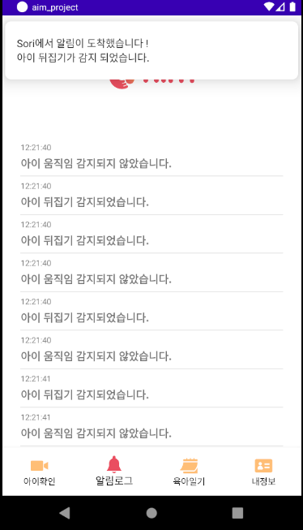
SORI
알림 로그
005
2021. 08. 26.
1번 알람과 같이 아이에게 특정 움직임이 감지될 경우 푸쉬 알람이 옴.
푸쉬 알람들이 기록되어 2번과 같이 시간대별로 해당 내용을 확인 가능함.
1
2
-
1 | 푸쉬알람
2 | 로그 기록

Slide 8
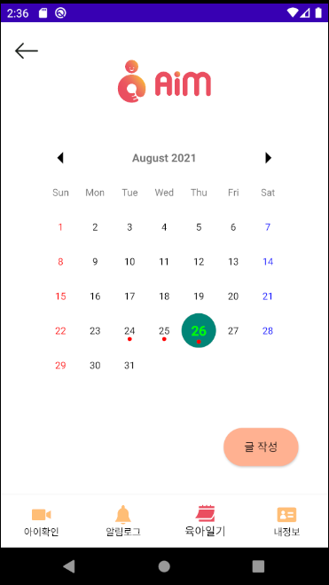
SORI
육아일기
006
2021. 08. 26.
1번 버튼을 클릭 시 달력이 앞, 뒤로 넘어가며 달력의 월이 바뀌게 됨
오늘의 날짜에 해당하는 날에 3번과 같이 날짜에 초록색 원이 표시됨
특정 날짜에 육아일기가 작성 돼있으면 4번과 같이 붉은 점이 활성화 되며, 클릭 시 해당 날짜의 육아일기 조회 다이얼로그로 이동
5번 버튼 클릭 시 육아일기를 작성할 수 있는 다이얼로그로 이동
1
2
-
4
3
1 | 달력 넘기기 버튼
2 | 년, 월 표시 텍스트
3 | 오늘의 날짜 표시 아이콘
4 | 해당 날짜 일기 유무 표시
5 | 글 작성 버튼
5

Slide 9
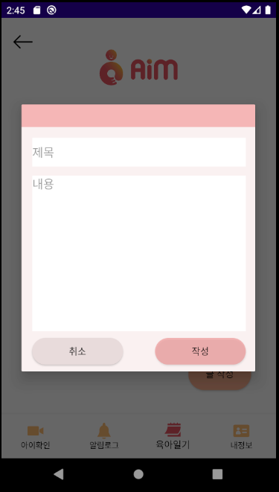
SORI
육아일기 작성
007
2021. 08. 26.
1번 텍스트 입력 란에 육아일기의 제목을 입력
2번 텍스트 입력 란에 육아일기의 내용을 입력
3번 버튼을 클릭 시 육아일기 작성 완료 및 저장됨
4번 버튼을 클릭 시 육아일기 작성을 취소함
1
육아일기를 작성 후 작성버튼을 클릭하지 않고 취소버튼을 클릭할 경우 작성한 내용이 저장되지 않음
2
1 | 육아일기 제목 작성 란
2 | 육아일기 내용 작성 란
3 | 육아일기 작성 후 저장 버튼
4 | 육아일기 작성 취소 버튼
4
3

Slide 10
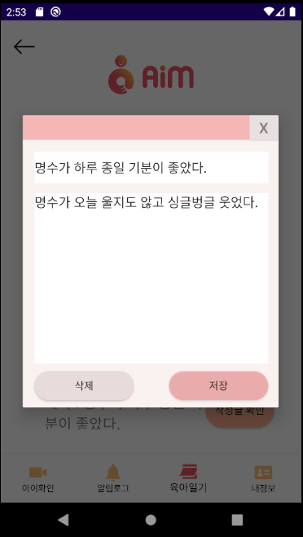
SORI
육아일기 조회
008
2021. 08. 26.
1번 란에서 이전에 작성했던 육아일기의 제목이 나타나며, 수정 가능함.
2번 란에서 이전에 작성했던 육아일기의 내용이 나타나며, 수정 가능함.
3번 버튼을 클릭 시 변경한 내용이 저장됨
4번 버튼을 클릭 시 해당 날짜의 육아일기가 삭제됨
5
1
1, 2번에 변경된 내용을 저장하지 않고 5번 버튼을 클릭 시 변경한 내용이 저장되지 않음
2
1 | 육아일기 제목 입력 란
2 | 육아일기 내용 입력 란
3 | 변경된 육아일기 저장 버튼
4 | 해당 육아일기 삭제 버튼
5 | 다이얼로그 닫기 버튼
4
3

Slide 11
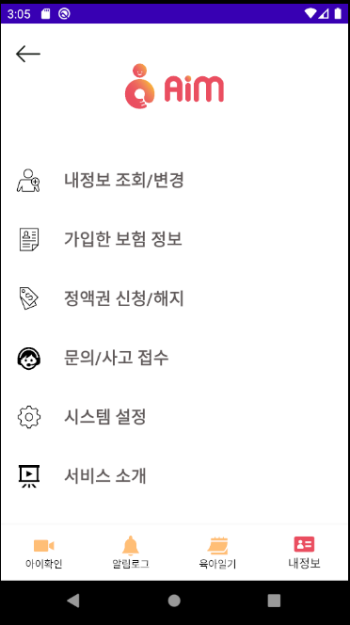
SORI
내 정보
009
2021. 08. 26.
1 : 내 정보 조회/변경 화면으로 이동
2 : 가입한 보험 정보 화면으로 이동
3 : 정액권 신청/해지 화면으로 이동
4 : 문의/사고 접수 화면으로 이동
5 : 시스템 설정 화면으로 이동
6 : 서비스 소개 유튜브 웝페이지로 이동
1
4번의 경우 클릭 시 카카오톡을 이용한 챗봇 서비스로 이동이 되며 사용자의 모바일 기기에 카카오톡 앱이 성치되어있어야 한다.
2
3
4
5
1 | 내 정보 조회/변경 화면 이동
2 | 가입한 보험 정보 화면 이동
3 | 정액권 신청/해지 화면 이동
4 | 문의/사고 접수 화면 이동
5 | 시스템 설정 화면 이동
6 | 서비스 소개 화면 이동
6

Slide 12
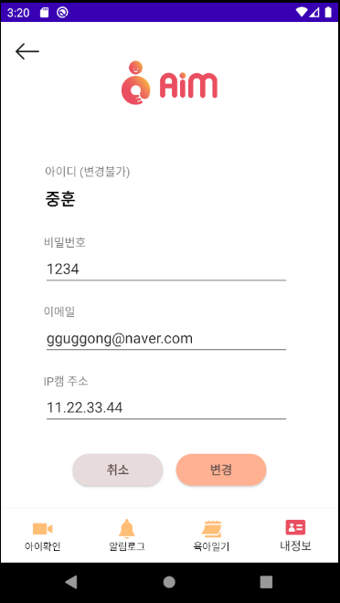
SORI
내 정보 조회/변경
010
2021. 08. 26.
2 ~ 4번 텍스트 란에서 회원의 각 정보를 확인 가능하며, 수정 또한 가능하다.
2 ~ 4번 텍스트를 수정 후 5번 버튼 클릭 시 회원 정보 변경이 완료됨.
1
1번(아이디)의 경우 수정 불가
2
3
1 | 회원 아이디 확인 및 변경 란
2 | 회원 PW 확인 및 변경 란
3 | 회원 이메일 확인 및 변경 란
4 | 회원 IP캠 주소 확인 란
5 | 회원 정보 변경 버튼
6 | 회원 정보 변경 취소 버튼
4
6
5

Slide 13
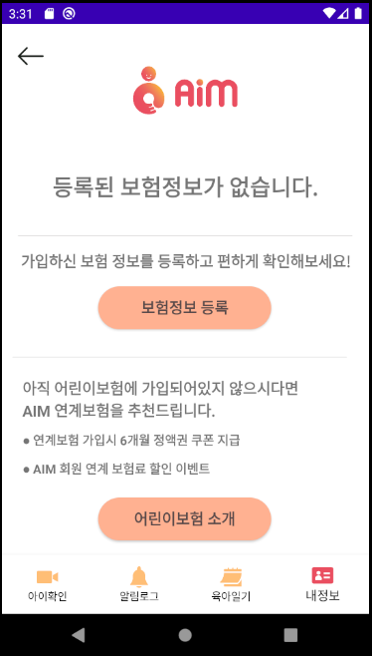
SORI
가입한 보험 정보(보험 없음)
011
2021. 08. 26.
보험이 등록되지 않았거나 아직 조회가 되지 않은 사용자가 가입한 보험정보를 확인했을 경우의 화면
1번 버튼을 클릭하여 보험 정보를 조회하여 등록 가능한 페이지로 이동
2번 버튼을 클릭 시 어린이보험을 소개해주는 유튜브 페이지로 이동
-
1
1 | 보험정보 등록 버튼
2 | 어린이 보험 소개 버튼
2

Slide 14
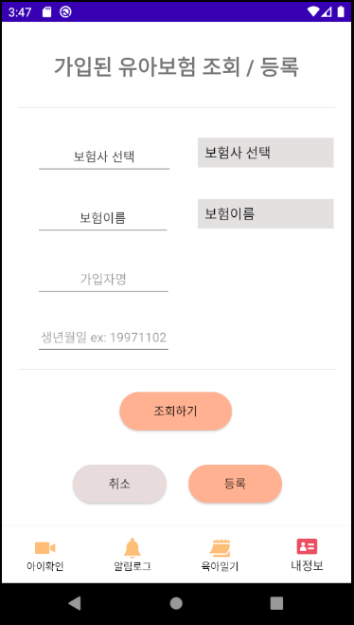
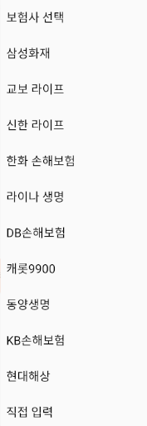
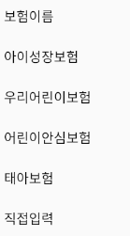
SORI
보험정보 등록
012
2021. 08. 26.
A
B
1,3,5,6번 입력란에 사용자가 가입된 보험 내용을 입력할 수 있다.
1,3,5,6번을 입력 후 7번 버튼을 클릭 시 본인이 가입된 보험이 조회된다.
조회가 완료된 후 8번 버튼을 클릭 시 사용자가 가입된 보험 정보가 앱에 등록된다.
A,B 목록은 각각 2,4번의 스피너를 클릭 시 나타나는 목록이다.
1
2
3
4
보험을 앱에 등록하기 위해서는 반드시 7번 버튼을 클릭 후 8번 버튼을 클릭해야 한다.
5
6
7
1 | 보험사 선택 텍스트
2 | 보험사 목록
3 | 보험 이름 선택 텍스트
4 | 보험 목록
5 | 가입자면 입력 란
6 | 생년월일 입력 란
7 | 보험 조회하기 버튼
8 | 보험 등록 버튼
9 | 페이지 취소 버튼
A | 보험사 목록
B | 보험 목록
9
8

Slide 15
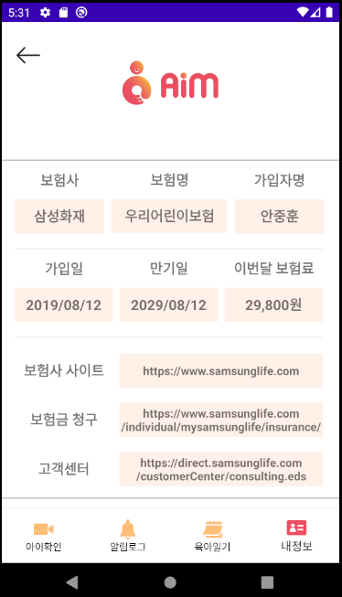
SORI
가입된 보험정보
013
2021. 08. 26.
1~6번에 사용자가 가입된 보험 정보가 나타난다.
7,8,9번에 각각 사용자가 가입된 보험의 사이트, 청구, 고객센터 링크가 나와있으며, 클릭 시 해당 웹 페이지로 이동한다.
1
2
3
보험을 앱에 등록하기 위해서는 반드시 7번 버튼을 클릭 후 8번 버튼을 클릭해야 한다.
4
5
6
7
1 | 가입된 보험사 이름
2 | 가입된 보험 명
3 | 가입자 명
4 | 보험 가입일
5 | 보험 만기일
6 | 보험료
7 | 가입된 보험사 사이트
8 | 보험금 청구 사이트
9 | 가입된 보험사 고객센터
8
9

Slide 16
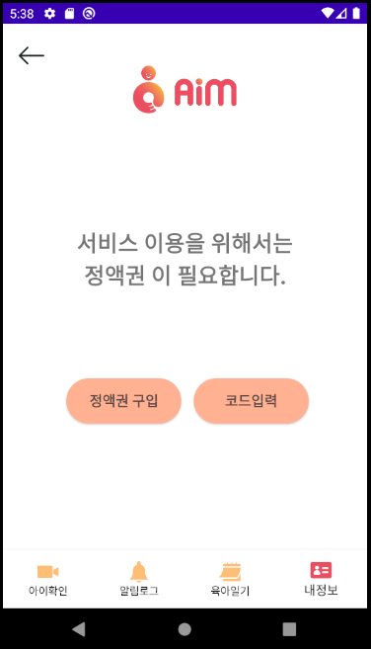
SORI
정액권 신청/해지
014
2021. 08. 26.
1번 버튼 클릭 시 정액권 구입 페이지로 이동한다.
2번 버튼 클릭 시 정액권 코드 입력 페이지로 이동한다.
-
1
2
1 | 정액권 구입 버튼
2 | 정액권 코드 입력 버튼

Slide 17
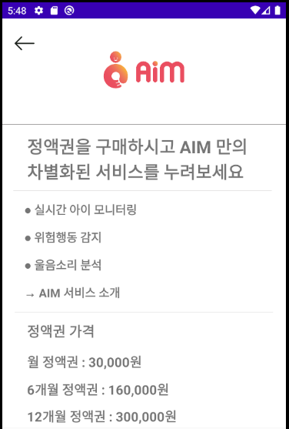
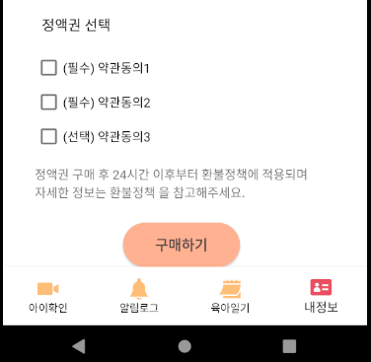
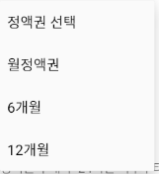
SORI
정액권 구입
015
2021. 08. 26.
1번 스피너를 클릭 시 A와 같은 목록이 나타나며, 목록의 각 내용은 정액권의 종류를 담고 있다. 목록 중 1개를 선택하면 해당 정액권이 선택된다.
2번에는 정액권 구입을 위한 약관 동의 체크박스가 있다.
1,2번 사항들을 입력 후 3번 버튼을 클릭 시 정액권 구매가 완료된다.
2번 약관동의 준 ‘(필수)’라고 적힌 체크박스는 체크를 해야만 정액권 구입이 가능하다.
1
A
1 | 정액권 선택 스피너
2 | 약관 동의 목록
3 | 정액권 구매하기 버튼
A | 정액권 선택 스피너 목록
2
3

Slide 18
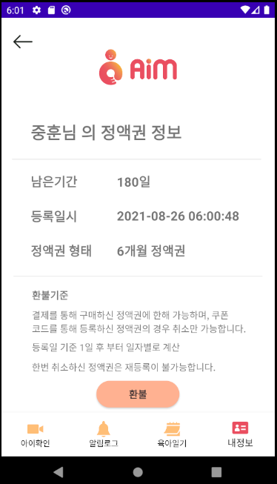
SORI
정액권 구입 완료
016
2021. 08. 26.
1~3번에 사용자가 구매한 정액권의 정보가 나타나 있다.
4번 버튼 클릭 시 사용자가 가입된 정액제가 환불되며, 환불 완료페이지로 이동한다.
-
1
2
3
1 | 정액권 남은 기간
2 | 정액권 등록 일시
3 | 정액권 종류
4 | 정액권 환불버튼
4

Slide 19
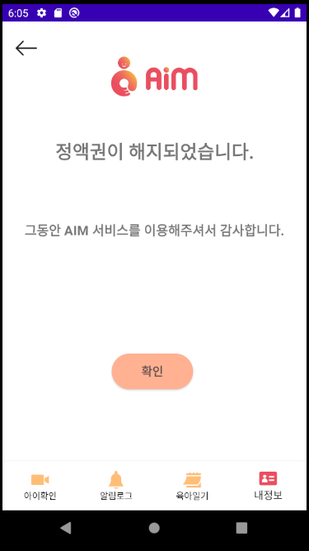
SORI
정액권 환불 완료
017
2021. 08. 26.
정액권 환불 완료 시 이동되는 페이지
1번 버튼 클릭 시 정액권 신청/해지 페이지로 이동한다.
-
1 | 확인 버튼
1

Slide 20
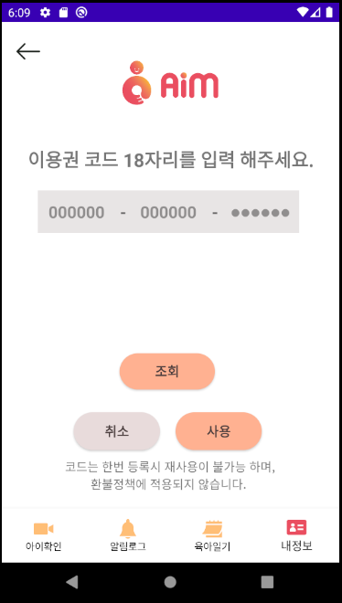
SORI
정액권 코드입력
017
2021. 08. 26.
1번 입력란에 정액권 이용 코드를 입력한다.
코드 입력 후 2번 조회버튼을 클릭 시 사용 가능한 정액권인지 여부가 조회된다.
4번 버튼 클릭 시 해당 코드의 정액권이 사용자에게 사용된다.
1
코드 입력 후 2번 버튼을 클릭 후 4번 버튼을 눌러야 사용이 된다.
만약 입력한 코드가 이미 사용된 코드이거나 존재하지 않는 코드번호일 경우 사용할 수 없다.
2
1 | 정액권 코드 입력 란
2 | 정액권 조회 버튼
3 | 취소 버튼
4 | 정액권 코드 사용 버튼
3
4

Slide 21
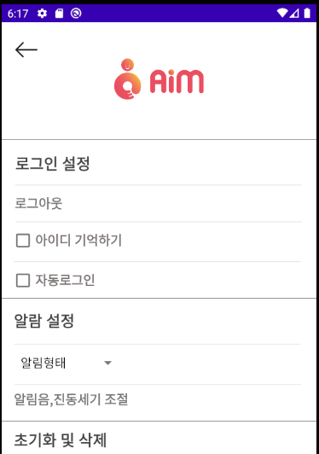

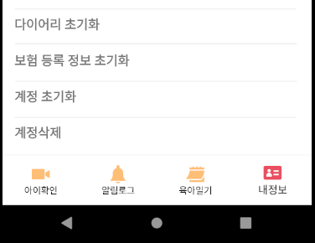
SORI
시스템 설정
018
2021. 08. 26.
1 : 클릭 시 로그아웃
2,3 : 각각 체크박스에 체크시 로그인 화면에서 아이디 기억, 자동로그인 실행
4 : 본 앱 관련 알람 형태 설정 선택 가능
5~7 : 각각 사용자의 다이어리, 보험등록정보, 계정 정보가 초기화됨
8 : 현재 로그인 된 계정이 삭제됨
1
2
-
3
4
A
1 | 로그아웃 버튼
2 | 아이디 기억하기 체크박스
3 | 자동 로그인 체크박스
4 | 알림 형태 스피너 선택창
5 | 다이어리 초기화 버튼
6 | 보험등록 정보 초기화 버튼
7 | 계정 초기화 버튼
8 | 계정 삭제 버튼
A | 알림 형태 스피너 목록
5
6
7
8

Slide 22
SORI
시스템 설정
018
2021. 08. 26.
1 : 클릭 시 로그아웃
2,3 : 각각 체크박스에 체크시 로그인 화면에서 아이디 기억, 자동로그인 실행
4 : 본 앱 관련 알람 형태 설정 선택 가능
5~7 : 각각 사용자의 다이어리, 보험등록정보, 계정 정보가 초기화됨
8 : 현재 로그인 된 계정이 삭제됨
1
2
-
3
4
A
1 | 로그아웃 버튼
2 | 아이디 기억하기 체크박스
3 | 자동 로그인 체크박스
4 | 알림 형태 스피너 선택창
5 | 다이어리 초기화 버튼
6 | 보험등록 정보 초기화 버튼
7 | 계정 초기화 버튼
8 | 계정 삭제 버튼
A | 알림 형태 스피너 목록
5
6
7
8

